Slide 1






Chào mừng các em đến với
tiết tiếng việt
Notes:
Bài giảng thiết kế bởi: Hương Thảo - tranthao121006@gmail.com

Slide 2

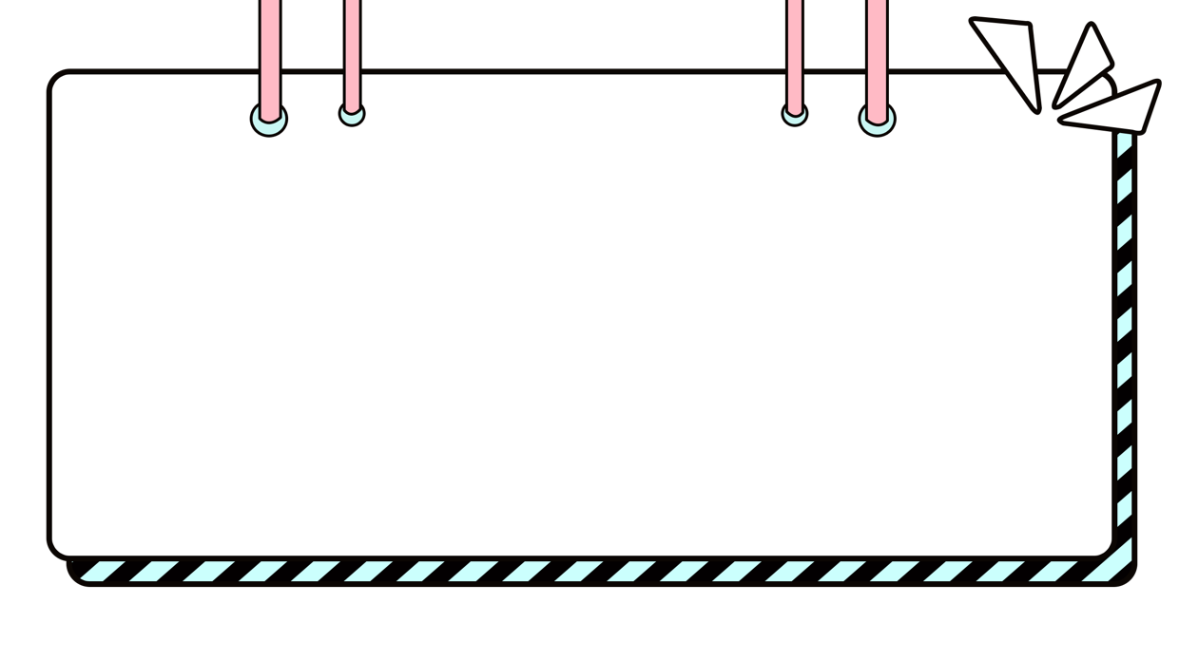
Khởi động

Slide 3
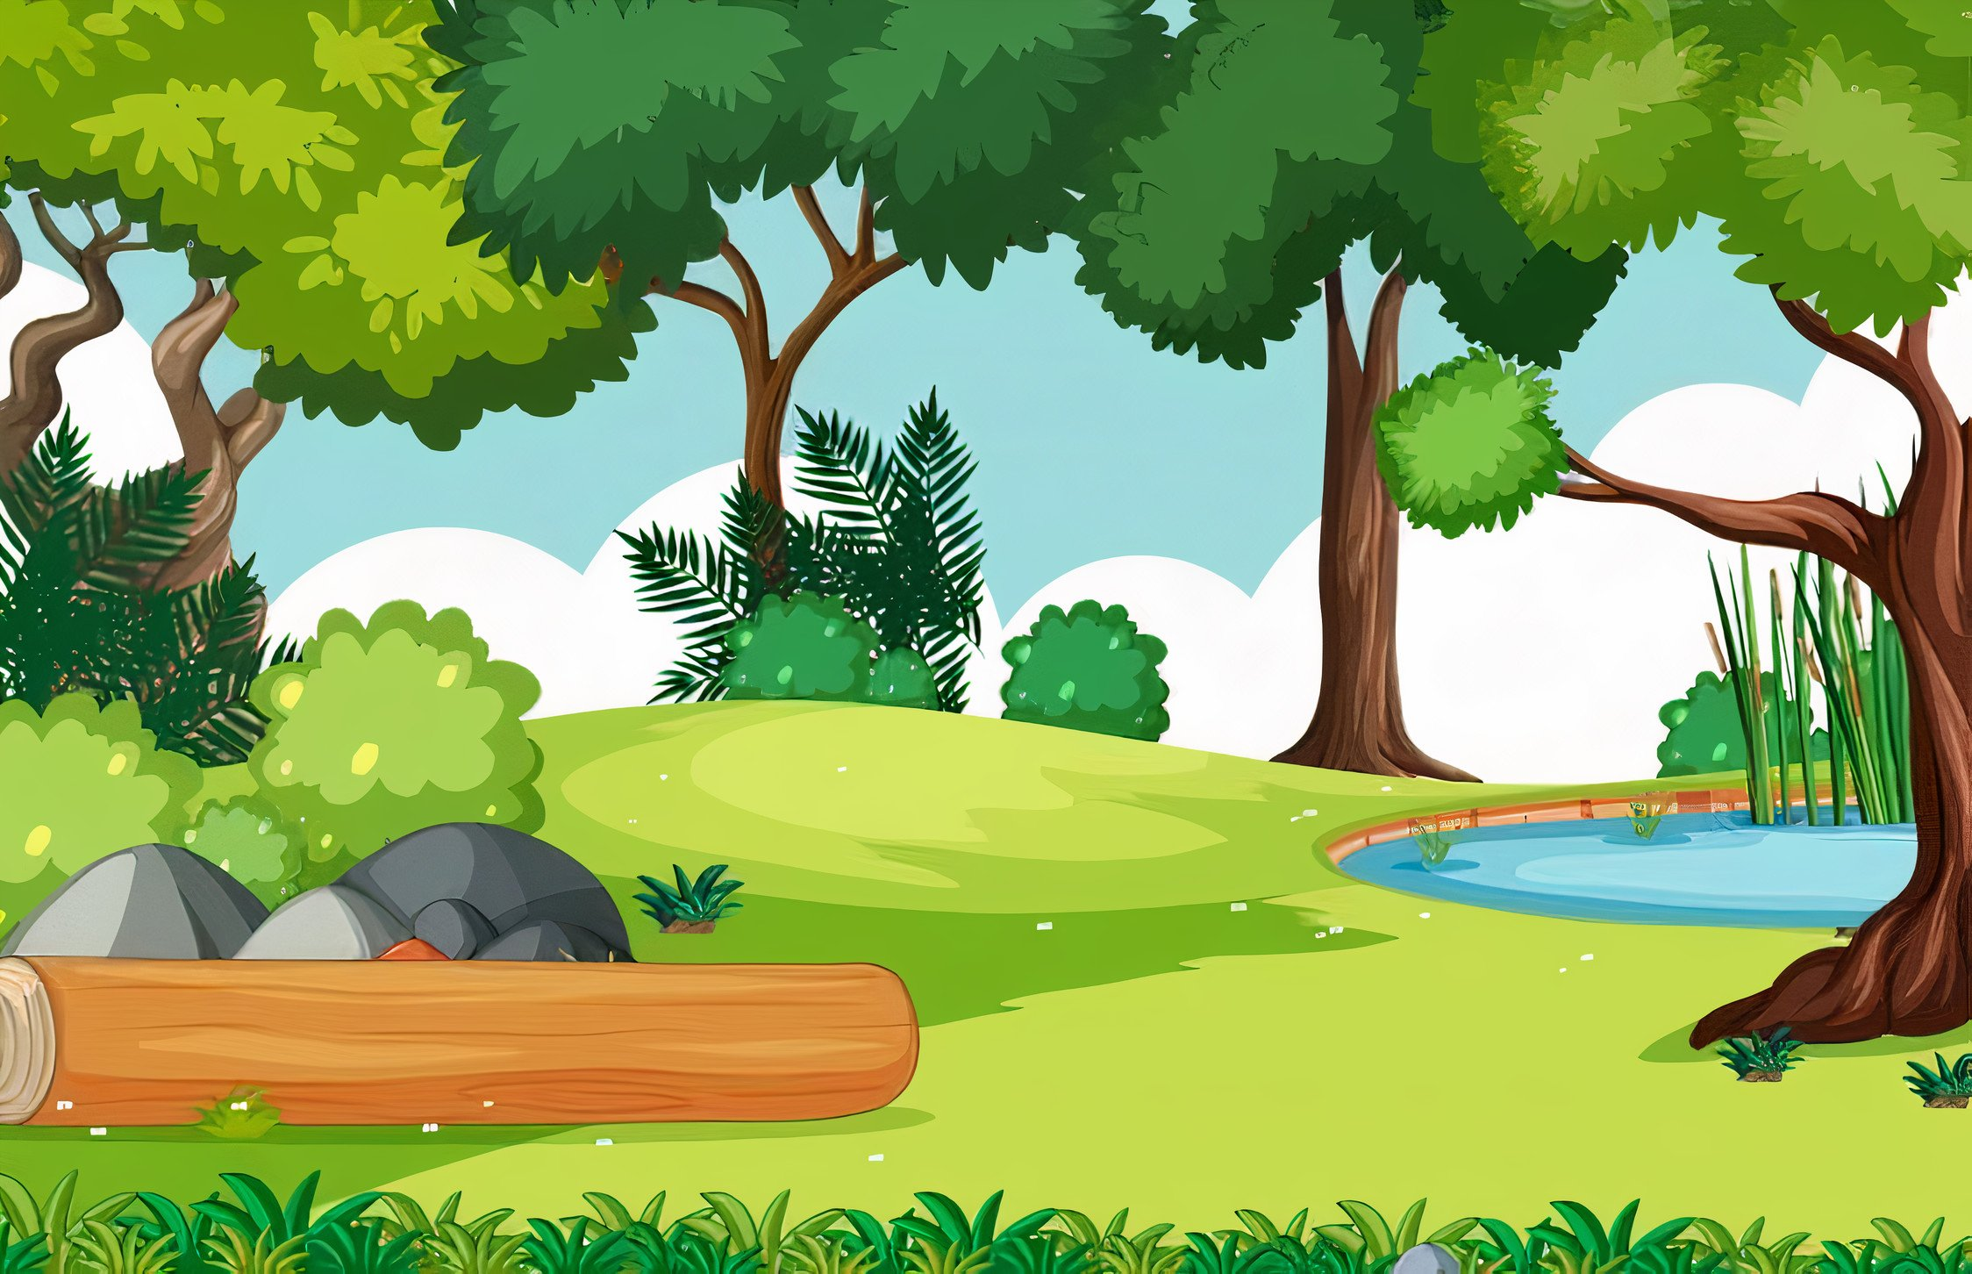





THỢ SĂN HẠT DẺ

Slide 4
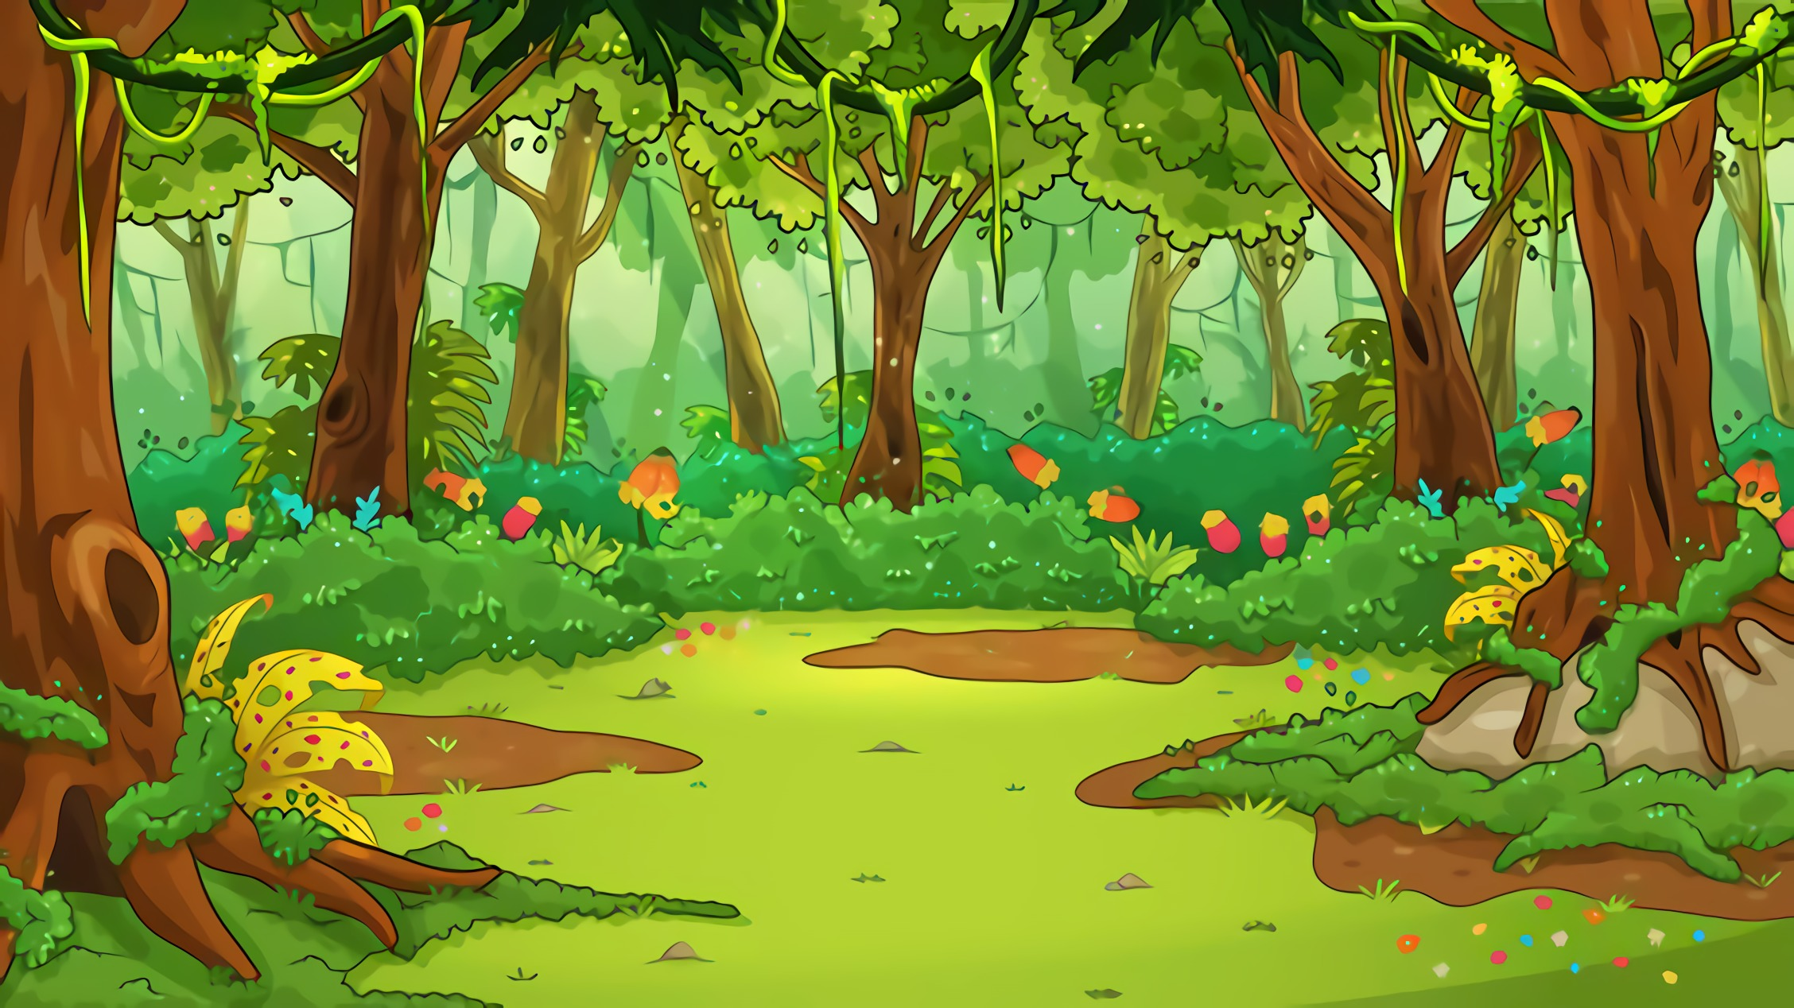



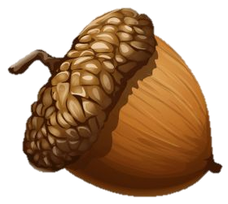
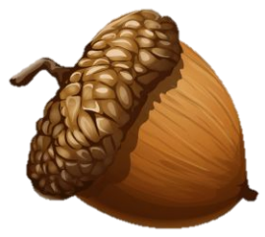
Học sinh là từ chỉ?
A
B
Chỉ vật
Chỉ người

Slide 5
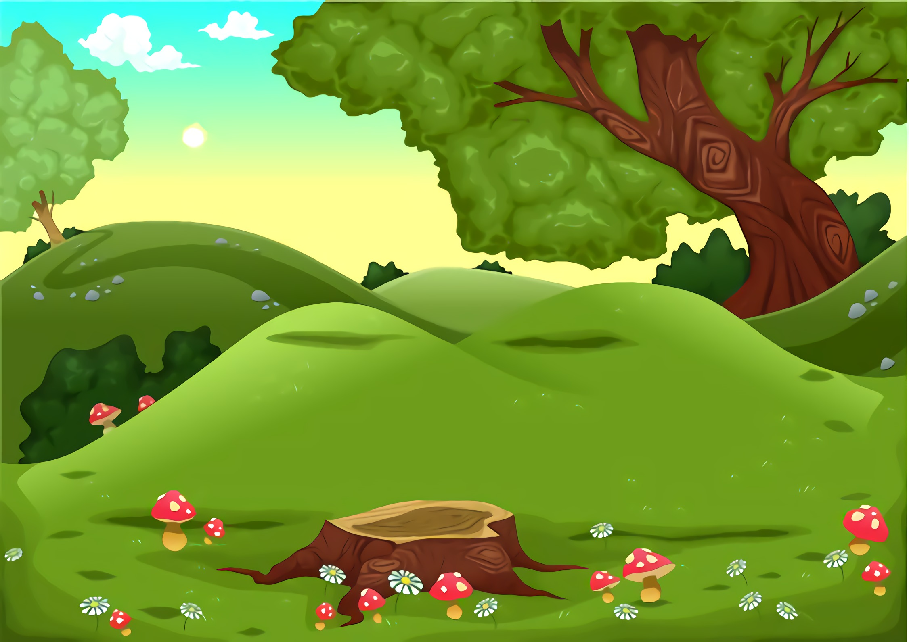



Sai mất rồi!!!

Slide 6





Đúng rồi!
+1

Slide 7

“Quả bóng” là từ chỉ
A
B
Chỉ cây cối
Chỉ đồ vật

Slide 8
Sai mất rồi!!!

Slide 9
Đúng rồi!
+1

Slide 10
Hoàn thành câu: Em là…..

Slide 11
Đúng rồi!
+1

Slide 12





Luyện viết đoạn
Viết đoạn văn giới thiệu bản thân
Notes:
Bài giảng thiết kế bởi: Hương Thảo - tranthao121006@gmail.com

Slide 13
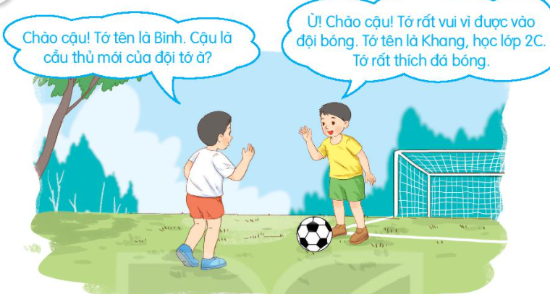
1. Quan sát tranh và trả lời câu hỏi
Quan sát tranh và trả lời câu hỏi
Khang đã giới thiệu gì về mình?
Bình và Khang đã gặp nhau ở đâu?
Notes:
Bài giảng thiết kế bởi: Hương Thảo - tranthao121006@gmail.com

Slide 14











Tự giới thiệu về
bản thân
Design by: Hương Thảo – tranthao121004@gmail.com
Notes:
Bài giảng thiết kế bởi: Hương Thảo - tranthao121006@gmail.com

Slide 15
2. Viết 2 - 3 câu tự giới thiệu về bản thân.
2. Viết 2 - 3 câu tự giới thiệu về bản thân.
Gợi ý (G):
- Họ và tên của em là gì?
- Em học lớp nào, trường nào?
- Sở thích của em là gì?

Slide 16





Chào các bạn! Mình tên là Mai Thu Trang, năm nay mình bảy tuổi. Hiện nay mình đang học lớp 2 trường Tiểu học Dịch Vọng A. Mình thích học tất cả các môn. Ngoài giờ học mình còn thường chơi nhảy dây, cầu lông. Rất mong các bạn giúp đỡ mình trong năm học này.
Notes:
Bài giảng thiết kế bởi: Hương Thảo - tranthao121006@gmail.com

Slide 17


Củng cố bài học
Notes:
17

Slide 18

Về nhà chuẩn bị
một bài thơ hoặc câu chuyện viết về thiếu nhi

